Slide 1

Minacce web e database
Istituto Tecnico Industriale Statale “E. Fermi”
di Bassano del Grappa
Indirizzo di Informatica e Telecomunicazioni
Esame di stato
Milani Francesco
5^AI
Anno Scolastico 2019/2020

Slide 2
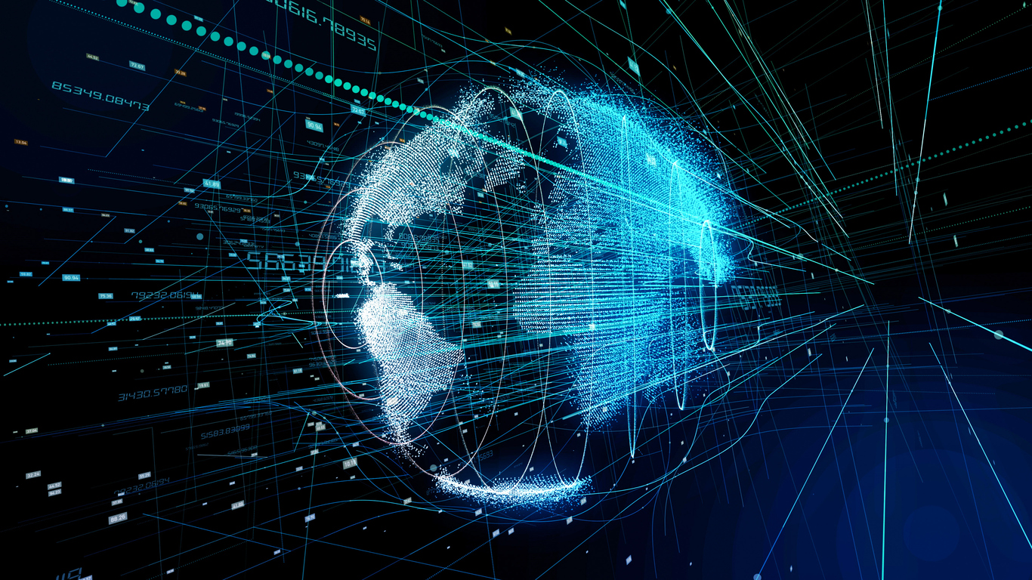
Introduzione
- La risorsa più importante di ogni organizzazione è l'informazione.
- Il dato al giorno d'oggi controlla il mondo, è la "ricchezza" del nuovo millennio.
- Data-driven marketing.

Slide 3
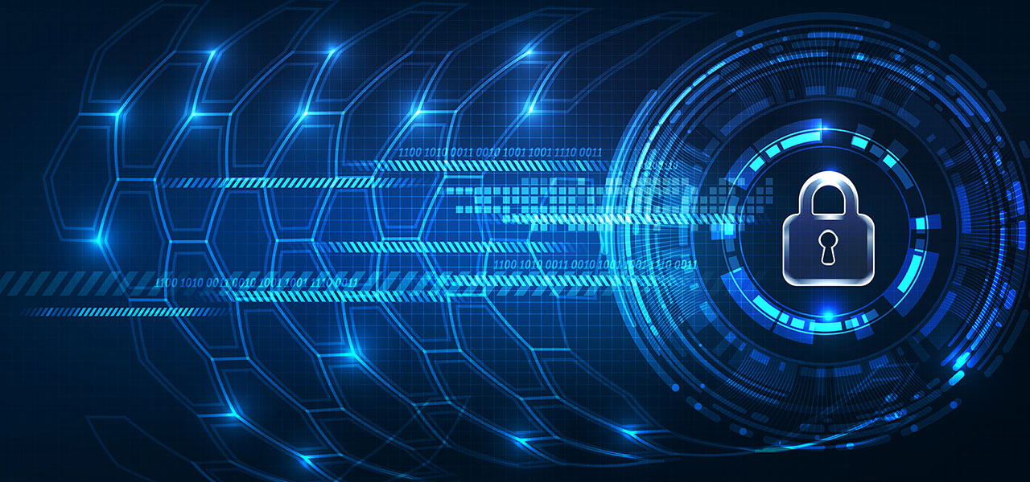
La sicurezza informatica e l’integrità
- I dati devono essere protetti dagli attacchi, per poter garantire la sicurezza informatica.
- CIA: data Confidentiality, data Integrity e system Availability.
- Integrità: fisica e logica.

Slide 4
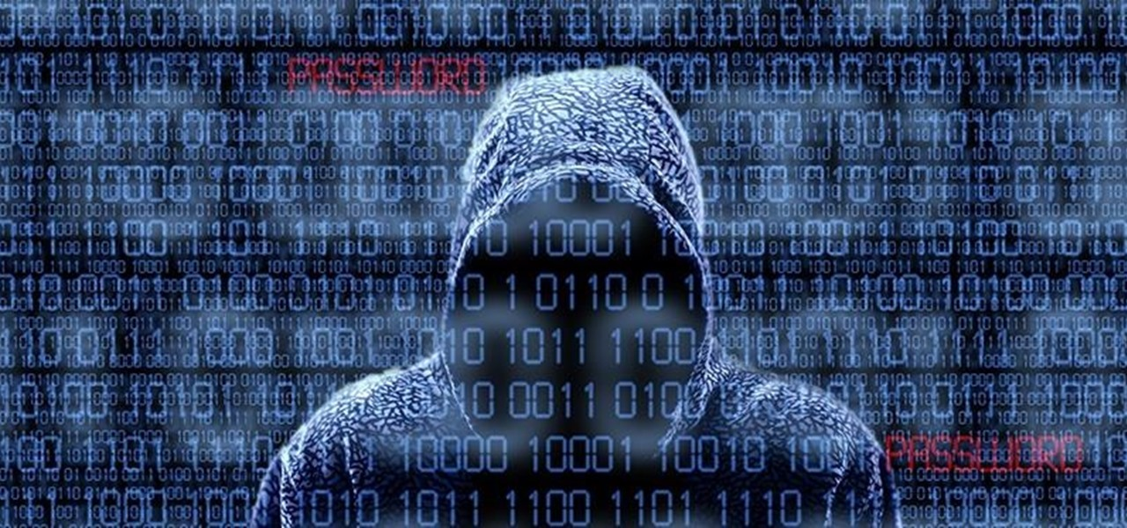
Gli attacchi informatici
- Guglielmo Marconi e il primo caso di “hacking” della storia.
- Attacchi passivi: sniffing, Man In the Middle.
- Attacchi attivi: intercettazione, produzione, phishing.

Slide 5
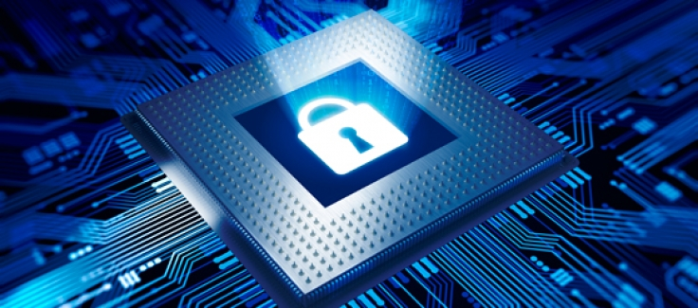
La difesa dagli attacchi
- Attuazione policy per le password.
- Difesa da attacchi SQL Injection.
- Difesa del DBMS: partizionamento, cifratura, lock di integrità, finestre e viste.

